Slide 1
2023.11.30. Milyen legyen – legyen egy weboldal (bemutató)
Határidő holnap ekkor: 11:40

Slide 2
ERGONOMIKUS WEBOLDAL
Fogalma
Alapelvei:
Felhasználóbarát navigáció
Érzékeny tervezés
Olvasható és hozzáférhető tartalom
Hatékony interakciók
Teljesítményoptimalizálás
Visszajelzési mechanizmusok
Több böngésző kompatibilitása
Notes:
Fogalom: Az "ergonomikus web" kifejezés a weboldalak tervezésére és fejlesztésére utal, hangsúlyozva a felhasználóbarát és hatékony élmény biztosítását a látogatók számára. Az ergonómia általánosságban azoknak a dolgoknak a tervezését és rendezését tanulmányozza, amelyek javítják az emberi interakciót és teljesítményt, miközben minimalizálják a kényelmetlenséget és a fáradtságot.
A webtervezés kontextusában az ergonómiai elvek olyan felületek és elrendezések létrehozását jelentik, amelyek figyelembe veszik a felhasználók igényeit, képességeit és preferenciáit. Ide tartoznak az intuitív navigáció, az egyszerű felhasználói felületek, az hozzáférhetőség különböző képességű személyek számára, valamint az általános felhasználói elégedettség.
Felhasználóbarát navigáció: Az intuitív menük és világos navigációs utak hozzájárulnak a pozitív felhasználói élményhez.
Érzékeny tervezés: Biztosítani, hogy a weboldalak alkalmazkodjanak és jól működjenek különböző eszközökön és kijelzőméreteken.
Olvasható és hozzáférhető tartalom: Olvasható betűtípusok használata, megfelelő színkontrasztok, és a tartalom hozzáférhetővé tétele különböző képességű személyek számára.
Hatékony interakciók: Azon lépések minimalizálása, amelyekre a felhasználóknak szükségük van a feladatok befejezéséhez.
Teljesítményoptimalizálás: Gyors betöltési idők és optimális teljesítmény biztosítása a felhasználói frusztráció megelőzése érdekében.
Visszajelzési mechanizmusok: A felhasználóknak tiszta visszajelzést nyújtani az általuk végrehajtott cselekvésekről, például sikeres űrlapok benyújtásáról vagy hibákról.
Több böngésző kompatibilitása: Biztosítani, hogy a weboldal jól működjön különböző webböngészőkben.

Slide 3
FELHASZNÁLÓI ÉLMÉNY
Fogalom
Alapelvek:
Felhasználóközpontúság
Használhatóság
Hozzáférhetőség
Vonzó dizájn
Teljesítmény
Visszajelzés és visszaigazolás
Konzisztencia
Skálázhatóság
Kutatás és tesztelés
Notes:
Fogalom: A felhasználói élmény (UX) egy olyan fogalom, amely a felhasználók által egy termék vagy szolgáltatás használata során megtapasztalt érzéseket és tapasztalatokat írja le. A jó UX tervezés arra törekszik, hogy a felhasználók számára kellemes, hatékony és kielégítő élményt biztosítson, függetlenül attól, hogy egy weboldalról, alkalmazásról vagy egyéb digitális vagy fizikai termékről van-e szó.
Alapelvek: Felhasználóközpontúság: A tervezés során fókuszban kell lenni a felhasználói igényeken és elvárásokon. Az eszköz vagy alkalmazás kialakítása során figyelembe kell venni, hogyan fogják azt a felhasználók használni.
Használhatóság: Az eszköz vagy alkalmazás könnyen használhatónak kell lennie, azaz az interakciók és a navigáció intuitívnak, egyszerűnek és hatékonynak kell lennie.
Hozzáférhetőség: A tervezés során figyelembe kell venni a különböző képességű felhasználók szükségleteit, és biztosítani kell, hogy az eszköz vagy alkalmazás hozzáférhető legyen mindenki számára.
Vonzó dizájn: Az esztétikus, vonzó dizájn segíthet a felhasználók pozitív élményének kialakításában, de nem szabad a funkcionalitás rovására mennie.
Teljesítmény: A gyors és hatékony teljesítmény biztosítása kulcsfontosságú. A lassú vagy hibás működés frusztrációt okozhat a felhasználóknak.
Visszajelzés és visszaigazolás: A felhasználókat tájékoztatni kell az általuk végrehajtott műveletekről, és világos visszajelzéseket kell kapniuk a rendszer állapotáról.
Konzisztencia: Az egyes oldalak, funkciók és interakciók közötti konzisztencia hozzájárul a felhasználói megszokáshoz és könnyű használathoz.
Skálázhatóság: Az UX tervezésnek alkalmazkodnia kell a felhasználók változó igényeihez és eszközeihez.
Kutatás és tesztelés: Az UX tervezés részeként folyamatos kutatás és tesztelés szükséges annak érdekében, hogy a tervezési döntéseket az aktuális felhasználói igényekhez és visszajelzésekhez igazítsák.

Slide 4
WEBDESIGN
Fogalma
Alapelvei:
Felhasználói Centrikusság (User-Centricity)
Egyszerűség és Könnyű Érthetőség
Vizuális Hierarchia
Megfelelő Tervezési Elemek Használata
Reszponzív Tervezés
Notes:
Fogalom: A webdesign célja a felhasználói élmény javítása, az információ könnyű elérhetősége és az esztétikus megjelenés biztosítása. A jó webdesign több szempontot is figyelembe vesz, beleértve a felhasználói felület (UI), a felhasználói élmény (UX), az elérhetőség, a tartalomstruktúra és a vizuális megjelenés tervezését.
Felhasználói Centrikusság (User-Centricity): A felhasználói élmény középpontba állítása, hogy a látogatók könnyen és hatékonyan tudják használni a weboldalt.
Egyszerűség és Könnyű Érthetőség: Az oldalaknak egyszerűeknek és könnyen áttekinthetőeknek kell lenniük, hogy a látogatók könnyen megtalálhassák az információkat.
Vizuális Hierarchia: A fontos információkat kiemelik, és a weboldal vizuálisan irányítja a látogatókat a legfontosabb elemek felé.
Megfelelő Tervezési Elemek Használata: Színek, tipográfiák, képek és egyéb dizájnelemek célszerű alkalmazása a vállalkozás stílusához és az üzenet kifejezéséhez.
Reszponzív Tervezés: Az oldalaknak alkalmazkodniuk kell a különböző eszközök képernyőméreteihez és felbontásaihoz.

Slide 5
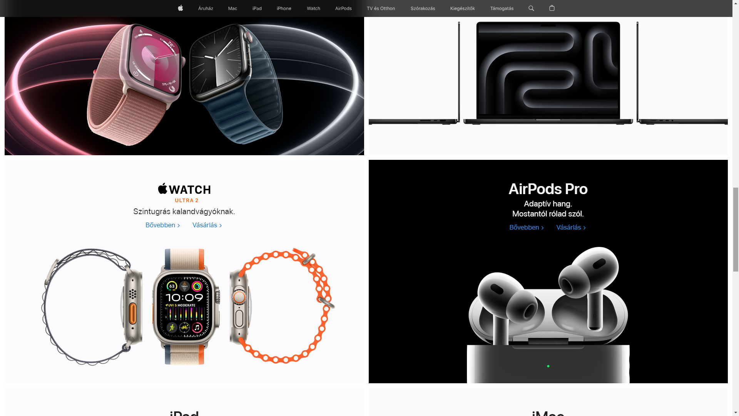
Pozitív példa WEBDESIGNra
Apple.com
Notes:
Apple.com: Az Apple weboldala jól példázza a tiszta és egyszerű tervezést. A felhasználóbarát navigáció, a letisztult dizájn és az intuitív elrendezés mind hozzájárulnak a felhasználói élményhez. A színek és az elemek elrendezése is támogatja a könnyű áttekinthetőséget.

Slide 6
Negatív példa a WEBDESIGNra
Sok Túlzott Animáció és Lassú Betöltés
Notes:
Sok Túlzott Animáció és Lassú Betöltés: Egyes weboldalak túlzottan használják az animációkat, vagy a túl sok grafikai elem miatt lassú a betöltés. Ez ronthatja a felhasználói élményt, különösen olyan eszközökön, amelyek korlátozott kapcsolatokkal rendelkeznek. Egy zavaróan lassú weboldal elriaszthatja a látogatókat.

Slide 7
FELHASZNÁLÓBARÁT
Fogalma
Alapelvei:
Használhatóság
Egyszerűség
Egyértelműség
Visszajelzés
Rugalmas felhasználói útvonalak
Elérhetőség
Notes:
Használhatóság: Az eszköz vagy rendszer könnyen kezelhető és érthető legyen a felhasználók számára.
Elérhetőség: A felhasználóknak könnyen hozzáférhetővé kell tenni a funkciókat és információkat.
Egyszerűség: A tervezés legyen egyszerű, és ne tartalmazzon felesleges elemeket vagy bonyolult funkciókat.
Egyértelműség: A felhasználók mindig tisztában legyenek azzal, hogy éppen hol vannak az alkalmazásban vagy a weboldalon, és mit tehetnek.
Visszajelzés: A felhasználóknak világosan látniuk kell a végrehajtott műveletek eredményeit.
Rugalmas felhasználói útvonalak: A felhasználóknak különböző útvonalakon kell elérniük a kívánt célokat.

Slide 8
Pozitív példa a FELHASZNÁLÓBARÁTSÁGra
Egy online vásárlási oldal, amely egyszerű és áttekinthető felületet kínál, könnyen kezelhető kategóriákat és szűrőket használ, és egyértelműen mutatja a vásárlóknak a rendelési folyamat lépéseit.

Slide 9
Negatív példa a FELHASZNÁLÓBARÁTSÁGra
Egy weboldal, ahol a navigáció zavaros, a fontos funkciók nehezen elérhetők, és a vásárlási folyamat során nincs egyértelmű visszajelzés arról, hogy a tranzakció sikeres volt-e vagy sem. Ez a felhasználókat frusztrálja és hátráltatja a kívánt célok elérésében.

